Slide 1
Оценка качества дошкольного образования
МКДОУ детский сад общеразвивающего вида «Сказка»
пгт Нижнеивкино Куменского района Кировской области.
Соответствие результатов освоения ООП ДО требованиям нормативно-правовых документов.
Заведующая
Шаховская Наталья Николаевна

Slide 2
Проблемы в оценке результатов освоения ООП ДО
В ФГОС ДО не предусмотрены требования к уровню развития детей.
Не разработаны единые критерии оценки психофизического и личностного развития дошкольников.
Отсутствует единый механизм сбора психолого-педагогической информации о достижении результатов освоения ООП;

Slide 3
Цель и результат образования
Закон «Об образовании в РФ»
Цели дошкольного образования. Ст. 64 п.1.
ФГОС ДО
ООП ДО
Планируемые промежуточные и итоговые результаты
Целевые ориентиры
Формирование
у дошкольника интегративных качеств,
способствующих самостоятельному решению ребёнком жизненных задач, адекватных возрасту.

Slide 4
Целевой ориентир ФГОС ДО
Итоговый результат
Промежуточные результаты
4 года | 5 лет | 6 лет | 7 лет
Проявляет интерес к миру, потребность в познавательном общении со взрослыми, задает вопросы о людях, о животных, предметах ближайшего окружения. | Задает много вопро-сов поискового характера, стремится установить связи и зависимости в природе, социальном мире. активно позна-ет и называет свойства и качества предметов, особенности объектов природы, | Проявляет интерес к событиям, находя-щимся за рамками личного опыта, интересуется историческими событиями жизнью родного города и страны, разными народами, животным и растительным миром. | Проявляет любозна-тельность, задает вопросы взрослым и сверстникам, инте-ресуется причинно-следственными связями, склонен наблюдать, экспериментировать

Slide 5
Промежуточный результат по образовательной области «познавательное развитие» в средней группе
(5 лет)
Задает много вопросов поискового
характера, стремится установить связи и
зависимости в природе, социальном мире. активно познает и называет свойства и качества предметов, особенности
объектов природы,
Наблюдательность,
интерес к событиям окружающего социального и предметного мира
Возрастная характеристика
Ребенок проявляет наблюдательность, замечая новые объекты, изменения в ближайшем окружении
Достижения
ребенка

Slide 6
Шкала оценки достижений
3 балла – достижение проявляется постоянно;
2 балла – достижение проявляется периодически;
1 балл – достижение проявляется незначительно или не проявляется;
Высокий
Средний
Низкий

Slide 7
Мониторинг в образовании
- особая форма систематического стандартизированного наблюдения «за состоянием образования и динамикой изменений его результатов, условиями осуществления образовательной деятельности, контингентом обучающихся, учебными и внеучебными достижениями обучающихся, профессиональными достижениями выпускников организаций, осуществляющих образовательную деятельность»
Ст. 97. ФЗ от 29 декабря 2012 г. № 273-ФЗ
«Об образовании в Российской Федерации»
- постоянное наблюдение, за каким - либо процессом с целью выявления его соответствия желаемому результату или первоначальным предположениям.

Slide 8
Педагогический мониторинг
Педагогическая диагностика
Регулярное наблюдение за развитием детей, их успехами и достижениями в разных видах деятельности
Определение фактического состояния и особенностей ребенка (овладение ЗУН -ми, развитие психических процессов)
Оценка динамики развития в процессе освоения ООП ДО
Оценка индивидуального развития дошкольника
Контроль соответствия запланированного и достигнутого результата,
оценка качества результатов освоения ООП ДО
Контроль эффективности педагогической деятельности, планирование индивидуального образовательного маршрута

Slide 9
Педагогический мониторинг
Методы
Содержание
Развитие личностных качеств
Развитие интеллектуальных качеств
Развитие физических качеств
Педагогическое наблюдение,
Беседа, опрос, анкетирование участников образовательного процесса,
Визуальная оценка,
Сбор, формализация, группировка, обработка и анализ данных, в том числе данных педагогической диагностики.

Slide 10
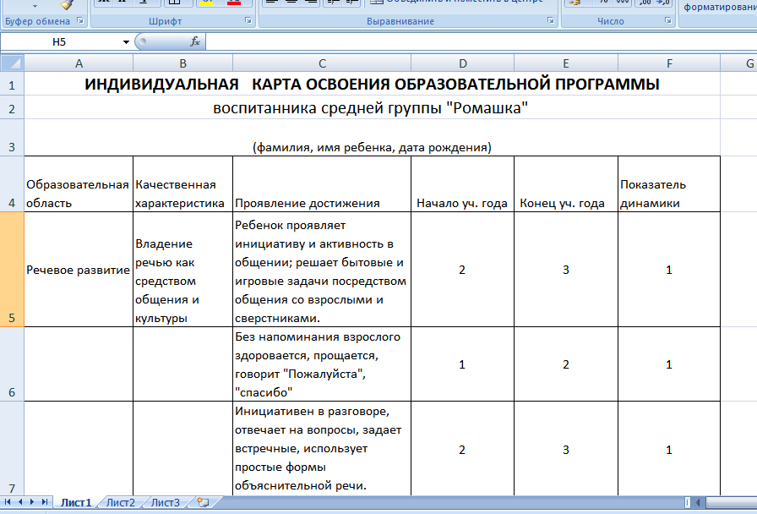
Индивидуализация данных

Slide 13
Обработка и хранение данных
Результаты педагогического мониторинга
Индивидуализация данных
Индивидуальная карта освоения ООП ДО
(охватывает один учебный год)
Индивидуальная карта развития ребенка
(охватывает период пребывания ребенка в ДОО – до пяти лет)
Формализация данных
Сводная карта освоения ООП ДО
в ДОО
Карта освоения ООП ДО воспитанниками группы

Slide 14
Освоение ООП ДО участниками образовательного процесса
Динамика развития воспитанников в процессе освоения образовательной программы
(педагогический мониторинг достижений детей)
Динамика
активности
родителей
в образовании детей
(Анализ участия родителей)
Профессиональный
рост педагогов ДОУ
(Самоанализ достижений педагога)

Slide 15
Источники
Федеральный закон от 29.12.2012 г. № 273-ФЗ «Об образовании в Российской Федерации»;
Приказ Министерства образования и науки РФ от 17.10.2013 г. № 1155 «Об утверждении федерального государственного образовательного стандарта дошкольного образования»;
Письмо Министерства образования и науки РФ от 28.02.2014 № 08 – 429 «Комментарии к ФГОС дошкольного образования»;
Приказ Министерства образования и науки от 14.06.2013 N 462 «Об утверждении Порядка проведения самообследования образовательной организацией»;
Приказ департамента образования Кировской области от 28.04.2014 г. № 5-532 «Об утверждении модели региональной системы оценки качества образования»;
Единая рамочная Концепция качества дошкольного образования. Н.В.Федина.
Короткова Н.А., Нежнов П.Г. Наблюдение за развитием детей в дошкольных группах

Slide 16
Спасибо за внимание!
Муниципальное казенное дошкольное образовательное учреждение детский сад общеразвивающего вида «Сказка»
пгт Нижнеивкино Куменского района Кировской области
Контакты:
(83343) 2-33-46
Сайт: http://dou-skazka-ivkino.narod2.ru
E-mail: douSKAZKA n-ivkino@yandex.ru
2015 год.

